Slide 1

Gestión de la demanda
y su aporte a la introducción de energías renovables
Fernanda Riveros Inostroza
Abogada Universidad de Chile
Diplomado “Regulación del Sector Eléctrico”
Universidad de Chile
Matías Campos Cox
Abogado Universidad Andrés Bello
Magíster en Derecho, Mención Regulatorio
Pontificia Universidad Católica de Chile

Slide 2
TEMAS A TRATAR
Introducción
Seguridad de suministro y energías renovables variables
Gestión de la demanda
Tipos de gestión de la demanda
Gestión de la demanda en los mecanismos de capacidad
Gestión de la demanda como servicio complementario
El tratamiento de la gestión de demanda en la actual legislación eléctrica chilena y los desafíos en la nueva ley de distribución
Conclusiones

Slide 3
Desarrollo de energías renovables

Slide 4
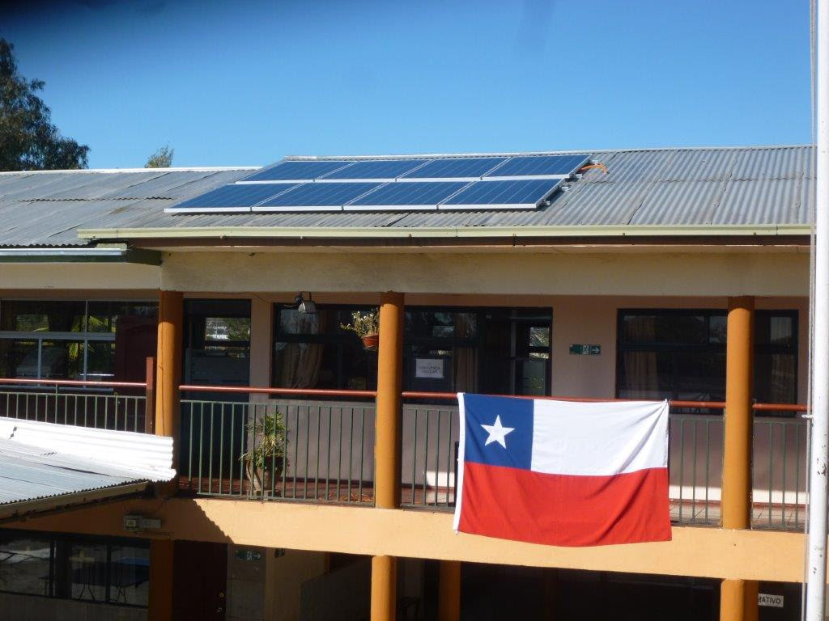

2007
0,89%
0,015%
Notes:
Ojo feña que la meta es en energía, no en capacidad instalada. No es lo mismo. Además que es energía renovable, no renovable no convencional, por lo que se incluyen las hidro. Probablente lo sepas, pero no pierdo nada con reiterarlo.
-Sí, por eso puse la aclaración abajo en la nota de que los gráficos incluyen hidro de mas de 20 mW. Usé estos gráficos porque son los que están en el informe de seguimiento de la política que sacaron en diciembre pasado y así se reportaba el avance de esta meta jaja..

Slide 5
Incentivos regulatorios en el mundo
Feed-In Tariff
Cuotas de penetración ERNC
Incentivos o Subsidios Fiscales
Contratos de largo plazo
Descuento en uso de redes

Slide 6
Incentivos regulatorios
En Chile
2004: No pago de transmisión Troncal a ERNC
(Ley Nº 19.940)
2007: Beneficio de las ERNC de suministrar al 5% de la demanda de los clientes regulados.
(Ley Nº 20.018)
2008: Obligación de generadoras de comercializar un 5% de ERNC, al año 2014, y aumentar 0,5 anual hasta alcanzar un 10% al año 2024.
(Ley Nº 20.257)
2013: Obligación de generadoras de comercializar un 20% de ERNC, al año 2025.
(Ley Nº 20.698)
Notes:
Ojo que técnicamente no es mejillones – cardones, sino nueva Cardones y los changos, no le pondría nombre.
Ok

Slide 7
2017
12%
11,9%

Slide 8


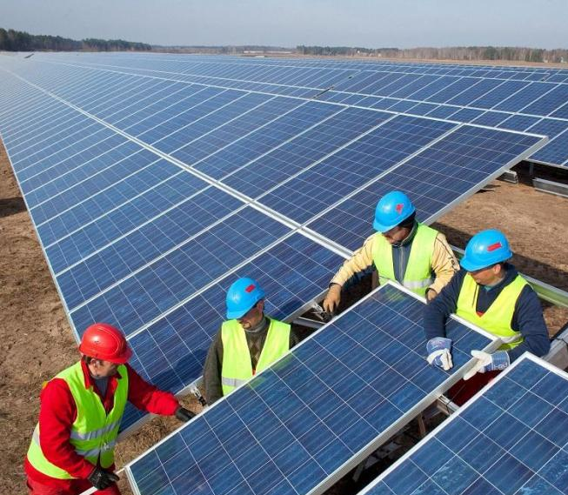
¿Qué viene en el futuro…?
Mantener el aumento temperatura bajo los 2 ºC , a niveles preindustriales
3er Pilar:
70% de energías renovables al 2050
Bajas en los costos de construcción y posicionamiento a un bajo costo en las licitaciones de suministro:
47,6 US$/MWh

Slide 9
Seguridad de suministro y ERNC variables

Slide 10
DIFICULTADES EN LA INTRODUCCIÓN DE LAS ERNC VARIABLES
Variabilidad del recurso
➔ Factor de planta mucho menor a las tecnologías convencionales, ya sea por variaciones horarias o estacionales.
➔ Producen una reducción del consumo y los costos durante los horarios valle, lo que implica la necesidad de contar con una importante capacidad de recuperación del sistema en un corto plazo de tiempo, lo que presenta importantes dificultades técnicas, con los correspondientes altos costos aparejados.

Slide 11


¿Soluciones?
Importante respaldo de generación
Agencia Internacional de Energía
Rediseño de los mercados eléctricos
Térmico: Costos económicos y ambientales
Soluciones relacionadas con metas del Acuerdo de París
Para su seguridad y flexibilidad

Slide 12
SOLUCIONES PROPUESTAS:
Mecanismos de capacidad
Inerconexiones internacionales
Gestión de la demanda

Slide 13
Gestión de la demanda

Slide 14
¿Cómo? través de cambios de precios de la electricidad en el tiempo o pago de incentivos
Qué es? Es una tarifa o programa
Gestión de la demanda
¿Para qué?
Incentiva cambios en los patrones de consumo y demanda
¿Cuándo? Precios muy altos por alto consumo, o la seguridad de suministro se ve comprometida

Slide 15
TIPOS DE GESTIÓN DE LA DEMANDA
Variación de Precios
Fuente de generación:
a)Mercado de generación.
b)Mecanismos de capacidad.
c)Mercados de servicios complementarios.
EXPLÍCITA
IMPLÍCITA

Slide 16
Gestión de la demanda en mecanismos de capacidad

Slide 17
Mecanismos de capacidad
Incorporados en muchos países con el objeto de afianzar la adecuación y la seguridad de los sistemas eléctricos en el largo plazo.
Se define como una “herramienta del sistema para remunerar a los operadores que generan electricidad y a otros proveedores de capacidad, como los operadores que responden a la demanda, para que estén disponibles a inyectar energía o disminuir el consumo en caso de necesidad, de manera de asegurar el suministro eléctrico.”
DEFINICIÓN

Slide 18
Mecanismos de capacidad
RAZONES DE IMPLEMENTACIÓN
Retiro acelerado de generación térmica
(factores económicos y estándares de emisiones de GEI)
Creciente participación de ERNC variables
Mercado en sí mismo no es capaz de incentivar las inversiones necesarias en generación para asegurar la adecuación de los recursos a corto y largo plazo

Slide 19

Introducción de gestión de la demanda en mecanismos de capacidad
Solución más efectiva para incorporar gestión de la demanda.
“Proveedor de servicios que opera, directa o indirectamente en un conjunto de instalaciones de demanda, de manera de vender dicha demanda agregada en los mercados de capacidad”
AGREGADORES DE DEMANDA

Slide 20
Mercado de Capacidad de Francia
Inicialmente dispuso el modelo de obligaciones de capacidad:
“cada distribuidora debe contribuir, de acuerdo con la demanda de sus clientes, en términos de potencia y energía, a la seguridad del suministro eléctrico en Francia Continental” .
LEY Nº 2010-1488
Esquema específico del mercado de capacidad.
Cada distribuidor debe asegurar una cantidad determinada de capacidad.
A través de herramientas propias de generación y de gestión de demanda o comprando “certificados de capacidad” a otros actores.
LEY Nº 2012-1405

Slide 21
Mercado de Capacidad de Francia
Permite participación de agregadores de demanda y de consumidores industriales
Es tecnológicamente neutral
Procedimientos específicos para facilitar su integración: flexibilidad en la certificación de capacidad y la posibilidad de agregar demanda independiente de la locación de los consumos
INCENTIVOS
GESTIÓN DE DEMANDA

Slide 22
Gestión de la demanda en servicios complementarios

Slide 23
Gestión de la demanda en servicios complementarios
Regulación del control de frecuencia
Reservas activas
Reservas de capacidad activadas y despachas en un plazo de diez minutos
Reserva suplementaria, activada y despachada cada treinta minutos
4 TIPOS DE SERVICIOS COMPLEMENTARIOS

Slide 24
Gestión de la demanda en servicios complementarios
Compensación financiera por gestión de la demanda de acuerdo al tamaño del mercado
Costos de la medición en tiempo real de la demanda
Precios deben ser lo suficientemente atractivos para que sea competitivo con otras fuentes
ASPECTOS A CONSIDERAR PARA INCORPORAR GESTIÓN DE LA DEMANDA

Slide 25
Gestión de la demanda en servicios complementarios
NYISO, PJM, ISO-NE, CAISO
Clave: agregadores de demanda
EXPERIENCIA INTERNACIONAL

Slide 26
Gestión de la demanda en la actual legislación eléctrica

Slide 27
Gestión de la demanda en servicios complementarios
ARTÍCULO 72-2 amplía la definición de “coordinados” para incluir también a los operadores de instalaciones de servicios complementarios y de sistemas de almacenamiento.
HISTORIA DE LA LEY “la nueva regulación de estos servicios propende a la creación de un mercado en esta materia, en el cual puedan participar nuevos actores y no sólo los generadores, transmisores y clientes libres que actualmente estén interconectados al sistema eléctrico”.
LEY DE TRANSMISIÓN

Slide 28
Gestión de la demanda en servicios complementarios
ARTÍCULO 72-7 la CNE, previo informe del Coordinador, definirá mediante una resolución exenta los servicios complementarios y sus categorías.
COORDINADOR INDEPENDIENTE:
-Informe anual de servicios complementarios.
-Condiciones de mercado existentes y la naturaleza de los servicios
-Especificarán los servicios requeridos por el sistema y su respectiva calendarización.
LEY DE TRANSMISIÓN

Slide 29

PILAR 1:
SEGURIDAD Y CALIDAD DE SUMINISTRO
“En consecuencia, los mecanismos de gestión de demanda en conjunto con las aplicaciones de redes inteligentes, (…) contribuirán decididamente al logro de los objetivos de la Política Energética en materias de seguridad eficiencia y flexibilidad.”

Slide 30
PILAR 1:
SEGURIDAD Y CALIDAD DE SUMINISTRO
LINEAMIENTO Nº 5
Gestión de demanda
Smart grid
Sistema eléctrico completamente bidireccional con tecnologías de la información que permiten producir y gestionar la energía a todo nivel.
Sector público, comercial y residencial aproveche potencial de generación distribuida y gestión de la demanda eléctrica.
Incorpora específicamente acciones de análisis costo-beneficio de la respuesta de la demanda.

Slide 31
(CNE en colaboración con la Pontificia Universidad Católica de Chile)
Proceso discusión nueva ley de distribución
INFORME RESUMEN DE DIAGNÓSTICO:
-Identifica una serie de problemas o deficiencias en la actual regulación.
-“No permite capturar oportunidades y eficiencias que las nuevas tecnologías y agentes puedan generarles a los consumidores y a la sociedad”.
-Necesidad de entrada de nuevos actores al mercado, como son los agregadores de demanda
PROCESO PÚBLICO Y PARTICIPATIVO

Slide 32
Conclusiones

Slide 33
VARIABILIDAD DE GENERACIÓN DE ENERGÍA SOLAR Y EÓLICA
CONCLUSIONES
Importantes desafíos: específicamente en materia de seguridad y flexibilidad del sistema eléctrico.
Necesidad de desarrollar herramientas para mitigar su impacto.
Gestión de la demanda, instrumento ampliamente utilizado y regulado en Estados Unidos y en países europeos.
Mecanismos de capacidad y servicios complementarios.

Slide 34
CONCLUSIONES
Ley Nº20.936 incorpora un nuevo concepto de mercado de servicios complementarios.
Política Nacional de Energía incluye una serie de lineamientos a ser desarrollados en el corto y mediano plazo con el objeto de incorporar redes inteligentes y gestión de la demanda.
El desafío de la incorporación de la gestión de la demanda en el mercado eléctrico chileno está aún pendiente.
Experiencia internacional para diseñar soluciones que nos permitan contar con un sistema eléctrico seguro y flexible, y con una matriz eléctrica sustentable.

Slide 35
Gestión de la demanda
y su aporte a la introducción de energías renovables
Fernanda Riveros Inostroza
Abogada Universidad de Chile
Diplomado: “Regulación del Sector Eléctrico”
Universidad de Chile
Fernanda.riverosi@gmail.com
Matías Cox Campos
Abogado Universidad Andrés Bello
Magíster en Derecho, Mención Regulatorio
Pontificia Universidad Católica de Chile
matiascoxc@gmail.com

